Slide 1
স্বাগতম

Slide 2
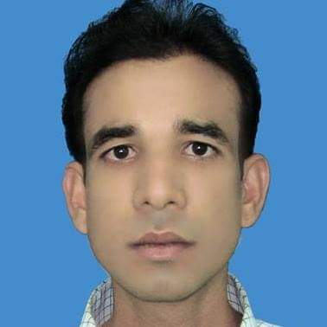
পরিচিতি
মোঃ জাফর ইকবাল মন্ডল
সহকারি শিক্ষক
নারায়নপুর ১নং সরকারি প্রাথমিক বিদ্যালয়
পলাশবাড়ি,গাইবান্ধা।
মোবাইলঃ০১৭৩৩২৭৯৮৮২
Email:zaforiqbal01981@gmail.com
শ্রেণি : প্রথম
অধ্যায়ঃ ১৬
বিষয় : প্রাথমিক গণিত
পাঠ : বাংলাদেশি মুদ্রা ও নোট
সময় : ৪০ মিনিট
তারিখঃ২৫.০৪.২০২১

Slide 3
শিখনফল
১৫.১.১।বাংলাদেশী মুদ্রা এবং ৫০ টাকা পর্যন্ত প্রচলিত নোট চিনে বলতে পারবে।

Slide 4
একটা ভিডিও চিত্র দেখি

Slide 5
আজকে আমরা পড়ব
বাংলাদেশি মুদ্রা ও নোট

Slide 6
বাস্তব পর্যায়
ভিন্ন ভিন্ন কিছু মুদ্রা ও টাকার নোট সরবরাহ করে শিক্ষার্থীদের তা সনাক্ত করতে বলব।

Slide 7
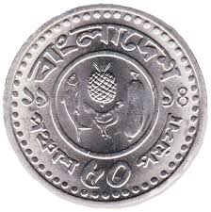
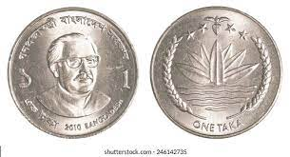
বাংলাদেশি মুদ্রা
৫০ পয়সা
১ টাকা

Slide 8
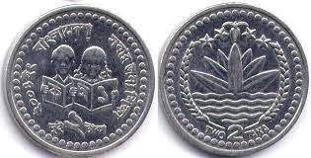
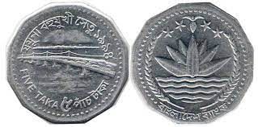
বাংলাদেশি মুদ্রা
২ টাকা
৫ টাকা

Slide 9
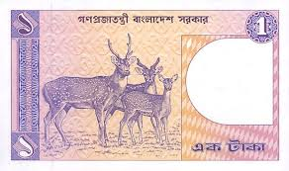
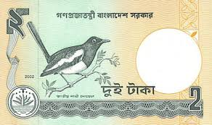
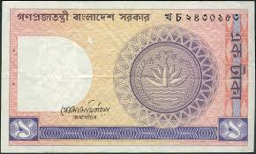
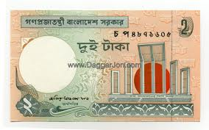
বাংলাদেশি নোট
১ টাকার নোট
২ টাকার নোট

Slide 10
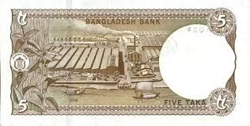
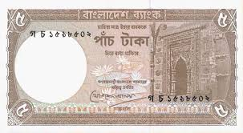
৫ টাকার নোট

Slide 11
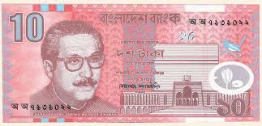
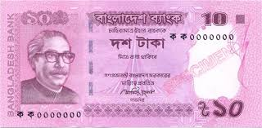
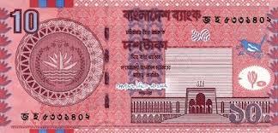
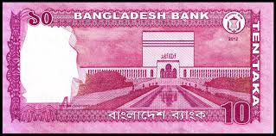
১০ টাকার নোট

Slide 12
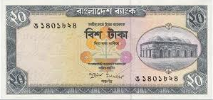
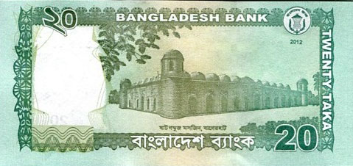
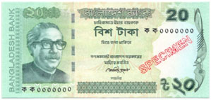
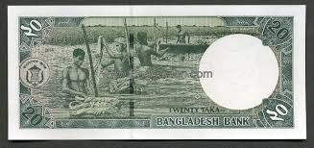
২০ টাকার নোট

Slide 13
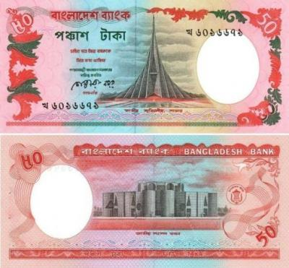
৫০ টাকার নোট

Slide 14
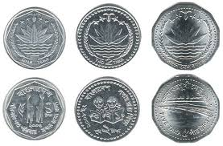
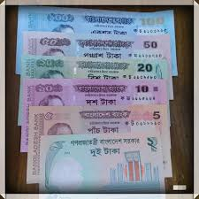
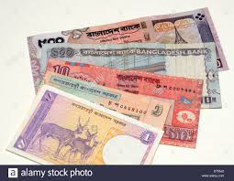
একক কাজ
৫০ পয়সা ও ২টাকার মুদ্রা এবং ১টাকা,৫টাকা,২০ টাকা ,৫০ টাকার নোট শনাক্ত কর।

Slide 15
দলীয় কাজ
দল: টাকা
বিভিন্ন ধরনের টাকার নোট শনাক্ত কর।
দল: মুদ্রা
বিভিন্ন ধরনের মুদ্রা শনাক্ত কর।

Slide 16
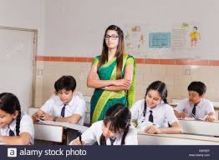
পাঠ্য বইয়ের ৭৪ পৃষ্ঠা দেখ

Slide 17
মূল্যায়ন
১। হরিণের ছবি আছে কত টাকার নোটে?
২। জাতীয় শহীদ মিনারের ছবি আছে কত টাকার নোটে?
৩।৫,১০,২০ ও ৫০ টাকার নোটে কার ছবি আছে?
১ টাকার
২ টাকার
বঙ্গবন্ধুর
সঠিক উত্তরটিতে টিক চিহ্ন দাও:
১। ৫ টাকার নোটে কোন সংখ্যা লেখা থাকে?
ক) ১৫ খ) ১০ গ) ৫ ঘ) ২০
২। ৫০ টাকার নোটে কোন সংখ্যা লেখা থাকে?
ক) ১০ খ) ৫০ গ) ৫ ঘ) ২০



Slide 18
বাড়ির কাজ
ক্রমিক নং | মুদ্রা | টাকা
০১ | ৫০ পয়সা | ১ টাকা
দেখানো ছকের মতো করে মুদ্রা ও টাকার একটি তালিকা তৈরি করবে।

Slide 19
সবাইকে ধন্যবাদ

